Slide 1
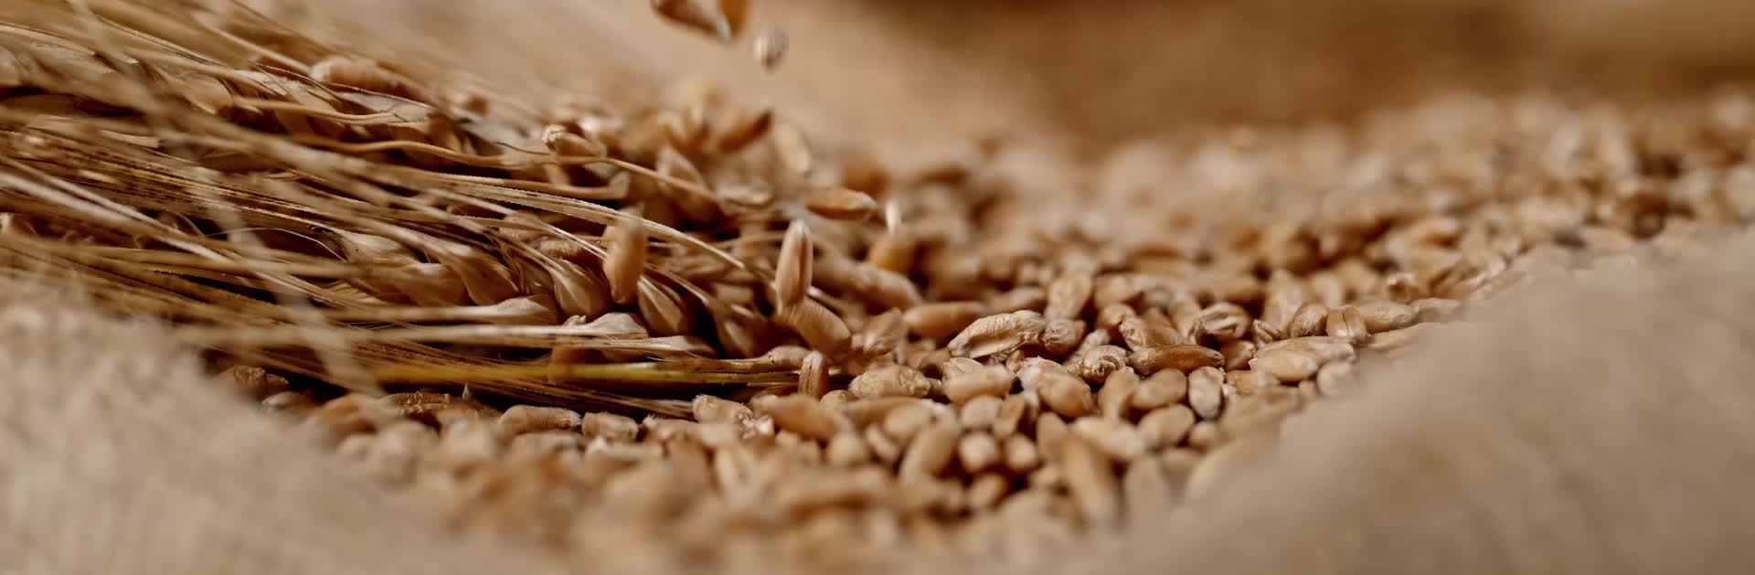
糧食危機
王澤睿

Slide 2
為甚麼會有糧食危機
糧食危機由乾旱、糧食價格上升、貧窮、自然災害、衝突、全球糧食價格飆升、疾病、及多樣性緊急事故所造成。當大多數家庭經年累月處於以上情況而無能為力，政府及救援機構又無法協助改善其狀況，就會發展成糧食危機。

Slide 3
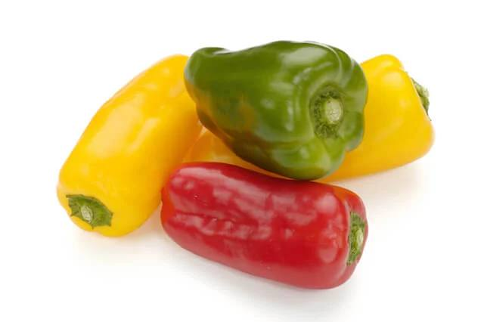
要怎麼解決糧食危機
減少食物的浪費，拿固定的食物就好，不要一次拿太多，要吃再拿。
此相片 (作者: 未知的作者) 已透過 CC BY-NC-ND 授權

Slide 4
我可以做什麼幫助減少糧食危機
我可以從自己的減少食物浪費開始做起，吃飯時一次不要貪心夾太多，夾自己要吃的分量就好，減少食物的浪費。

